Slide 1
Depp learning study
Probability and Information Theory

Slide 2
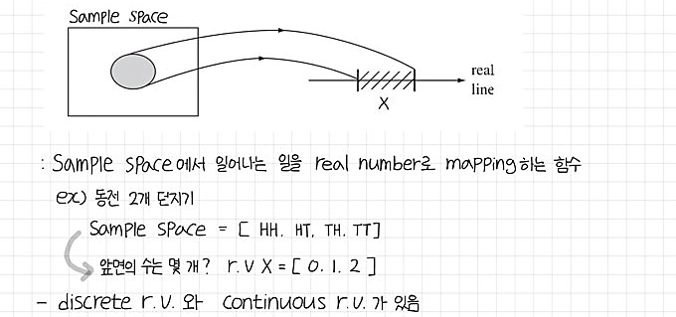
3.2 Random variable

Slide 3
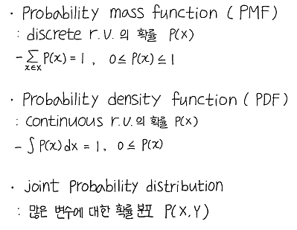
3.3 Probability Distribution

Slide 4
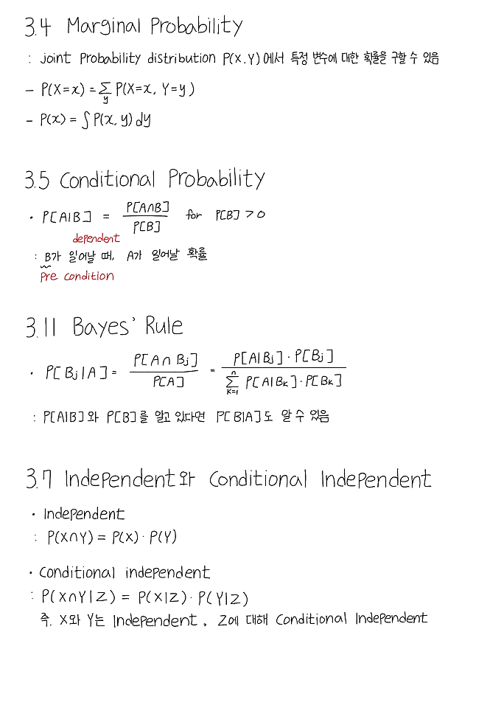
3.4 Marginal Probability
Joint probability distribution P(X,Y)에서 특정 변수에 대한 확률을 구할 수 있음

Slide 5
3.5 Conditional Probability
B가 일어날 때 A가 일어날 확률

Slide 6
3.11 Bayes’ Rule
P[A|B]와 P[B]를 알고 있다면 P[B|A]도 알 수 있음

Slide 7
3.7 Independent와 Conditional Independent

Slide 8
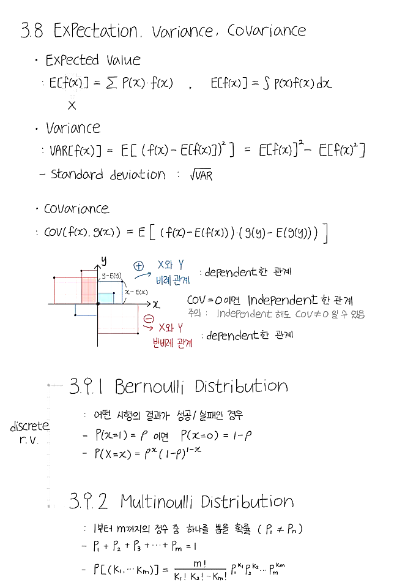
3.8 Expectation, Variance and Covariance

Slide 9
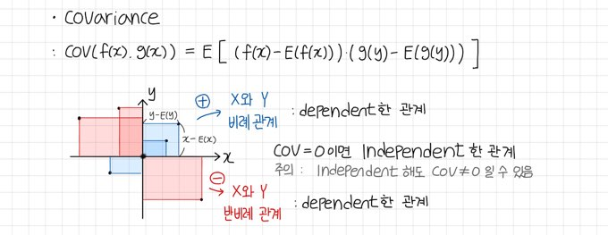
3.8 Expectation, Variance and Covariance

Slide 10
3.9 Common Probability Distribution
Bernoulli Distribution
: 어떤 시행의 결과가 성공/실패인 경우
- P(x=1) = p이면 P(x=0) = 1-p
- P[X=x] = p^x(1-p)^(1-x)

Slide 11
3.9 Common Probability Distribution
Multinoulli Distribution
: 1부터 m까지의 정수 중 하나를 뽑을 확률

Slide 12
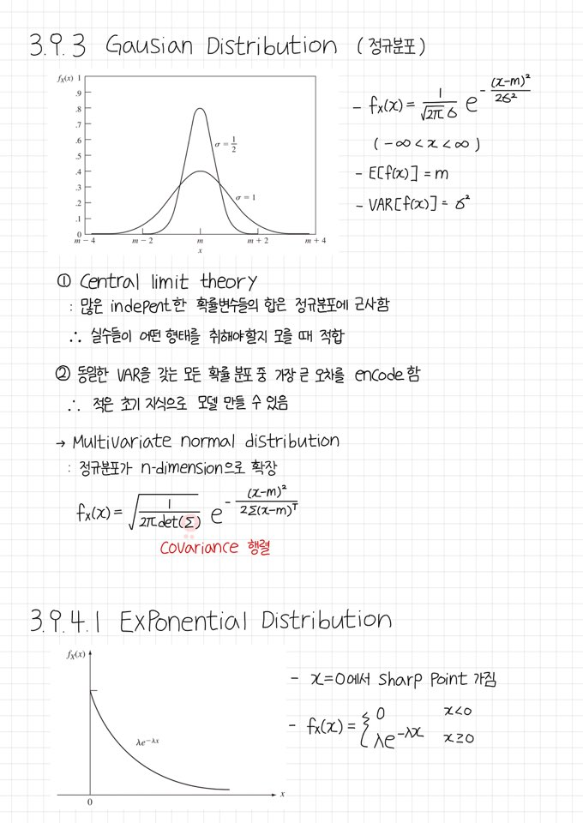
3.9 Common Probability Distribution
Gausian Distribution ( 정규분포 )

Slide 13
3.9 Common Probability Distribution
Gausian Distribution ( 정규분포 )
Central limit theory
: 많은 indepent한 확률 변수들의 합은 정규분포에 근사함
따라서, 실수들이 어떤 형태를 취해야할지 모를 때 적합
동일한 VAR을 갖는 모든 확률 분포 중 가장 큰 오차를 가짐
따라서, 적은 초기 지식으로 모델 만들 수 있음

Slide 14
3.9 Common Probability Distribution
Exponential Distribution

Slide 15
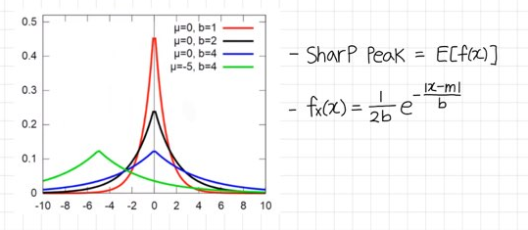
3.9 Common Probability Distribution
Laplace Distribution

Slide 16

3.9 Common Probability Distribution
The Dirac Distribution
: 확률 분포의 모든 mass는 0에 모여있다는 것을 표현
즉, 0을 제외한 모든 곳 = 0
Generalized function의 일종으로 적분했을 때 1이 됨
P(x) = $ζ(x−μ)$

Slide 17
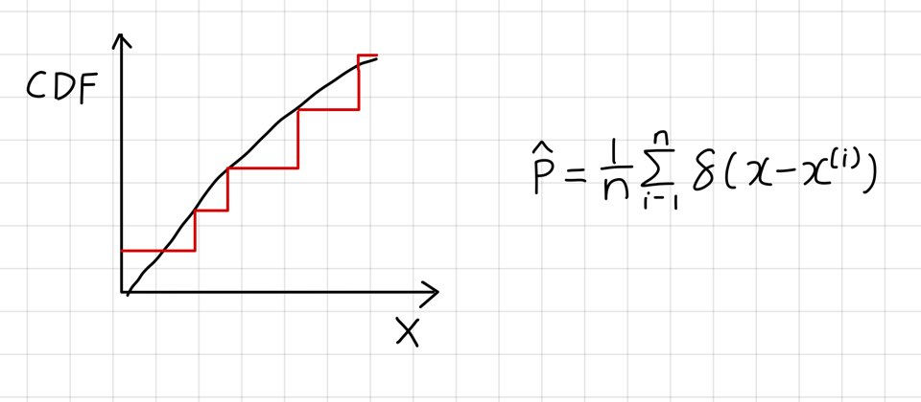
3.9 Common Probability Distribution
Empirical Distribution
: n개의 표본에서 얻은 CDF를 1/n만큼 점프하는 단계를 그린 함수
Dirac delta 함수가 포함되어 있음

Slide 18
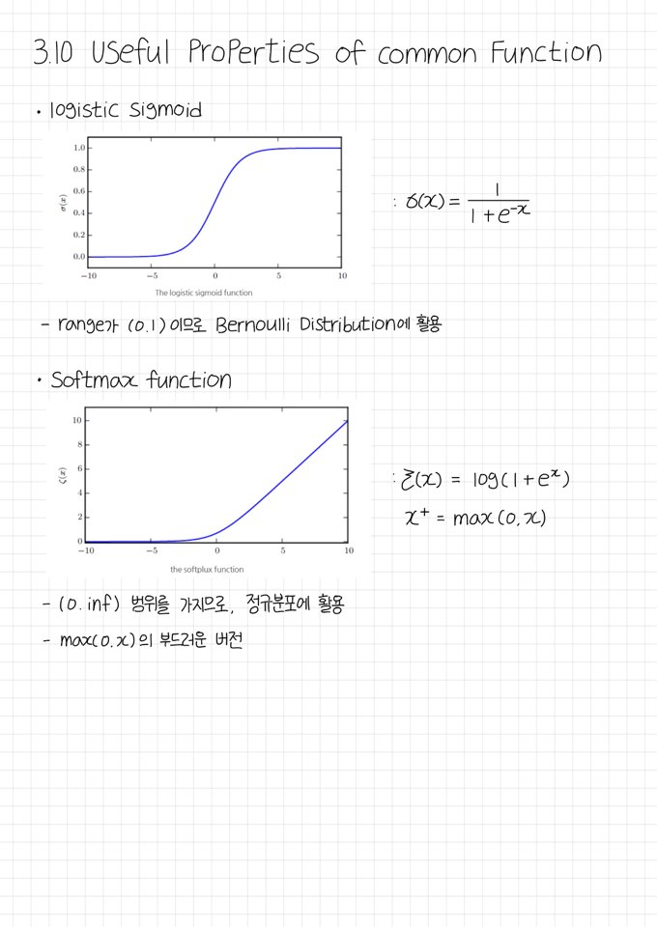
3.10 Useful Properties of Common Function
Logistic sigmoid
: range가 (0,1)이므로 Bernuoulli Distribution에 활용

Slide 19
3.10 Useful Properties of Common Function
Softmax function
: range가 (0,inf)이므로 정규분포에 활용

Slide 20
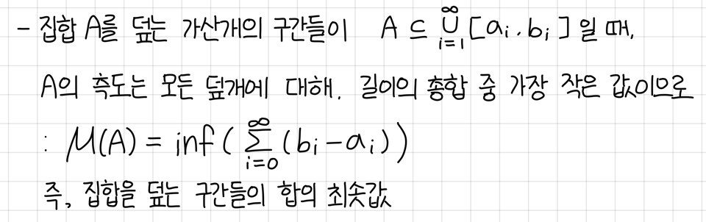
3.12 Technical Details of Continuous Variables
Measure Theory
: 집합의 길이를 측정할 수 있는 도구로 실수의 부분집합들을 측정할 수 있음
모든 부분집합을 측정할 순 없음

Slide 21
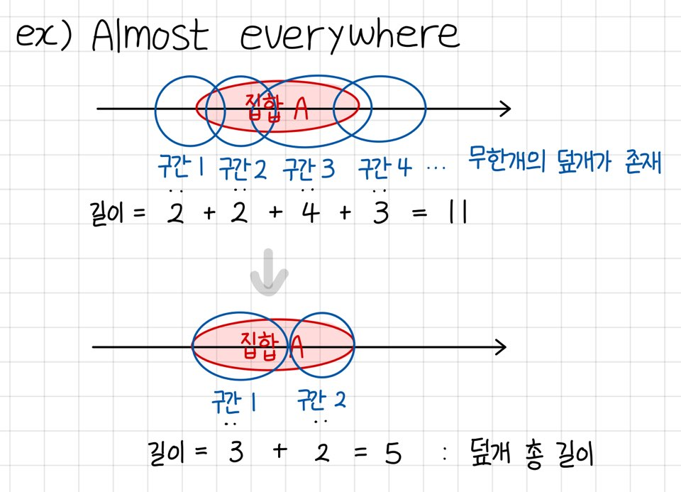
3.12 Technical Details of Continuous Variables
Measure Theory

Slide 22
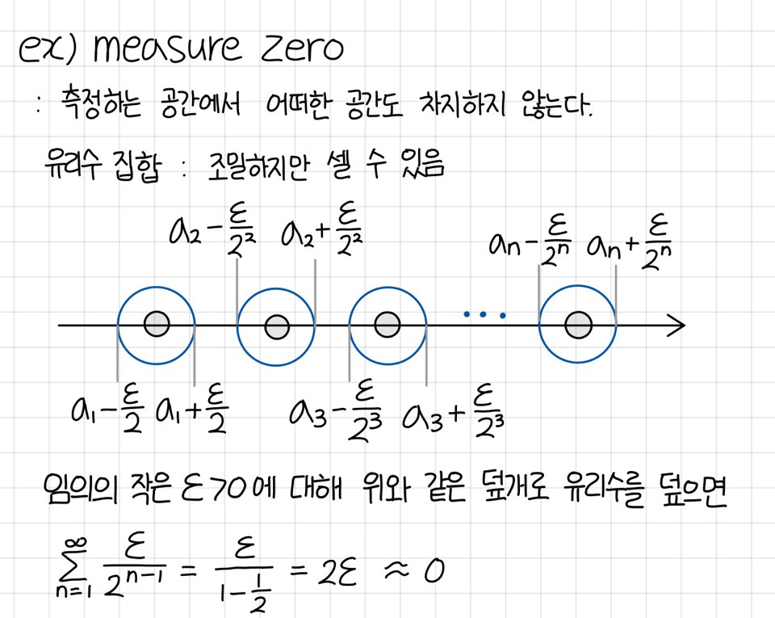
3.12 Technical Details of Continuous Variables
Measure Theory

Slide 23
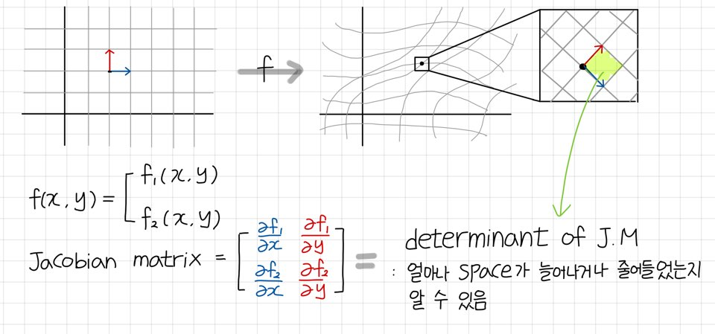
3.12 Technical Details of Continuous Variables
Jacobian Matrix
: 좌표변환 시 미소변위에 대한 좌표 간 관계를 나타내는 행렬

Slide 24
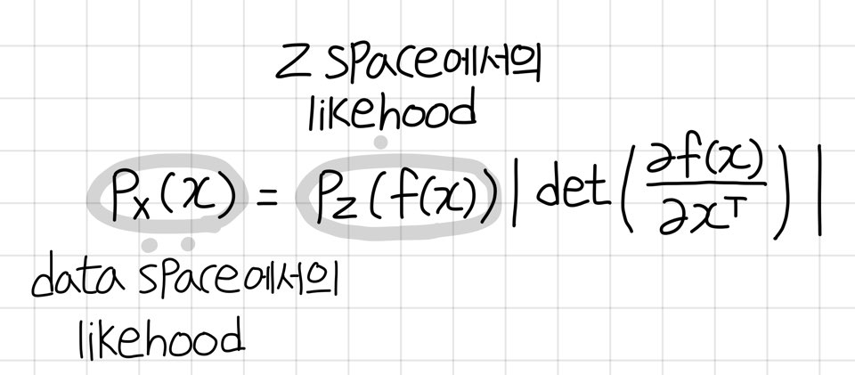
3.12 Technical Details of Continuous Variables
Jacobian Matrix
: 좌표변환 시 미소변위에 대한 좌표 간 관계를 나타내는 행렬

Slide 25
3.13 Information Theory
: 정보량을 수치화하여 연산을 가능하게 하는 것
Information I(x)
I(x) = - log P(x)
: 단순히 정보의 양이 아니라 수신자 입장에서 얼마나 정보가 되는 정도를 뜻한다
따라서, 확률이 낮은 사건일수록 정보량이 높다
- 단위 : nat(ln로그), 비트(log2 로그)

Slide 26
3.13 Information Theory
Entropy H(x)
H(x) = E[I(x)] = -E[log P(x)]
: r.v.이 전달할 수 있는 정보량
높은 entropy일수록 많은 정보량 필요
모든 사건에 대하여 같은 확률을 가질 때 최대
Entropy = 0 : predictable

Slide 27
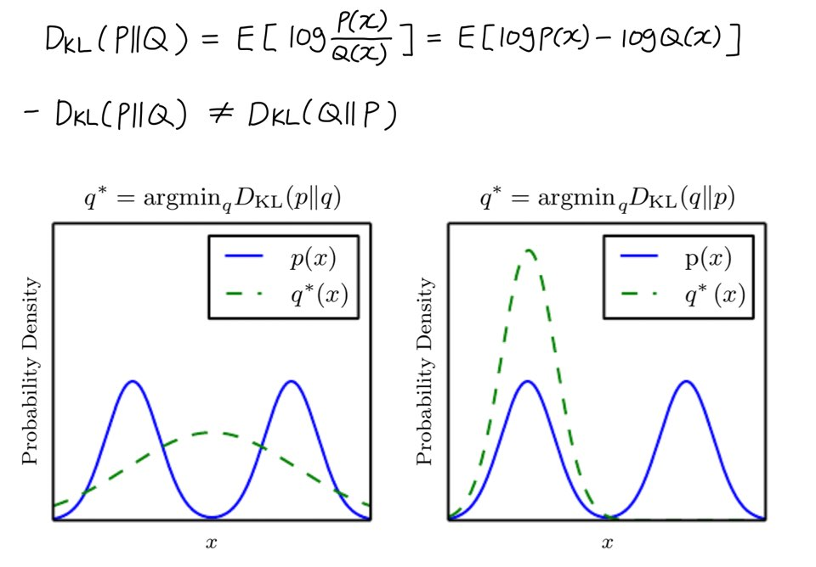
3.13 Information Theory
KLD : 두 확률분포의 차이를 계산하는데 사용
= 확률분포 P(x) 대신에 다른 확률 분포 Q(x)를 사용할 경우,
발생할 수 있는 엔트로피 차이

Slide 28
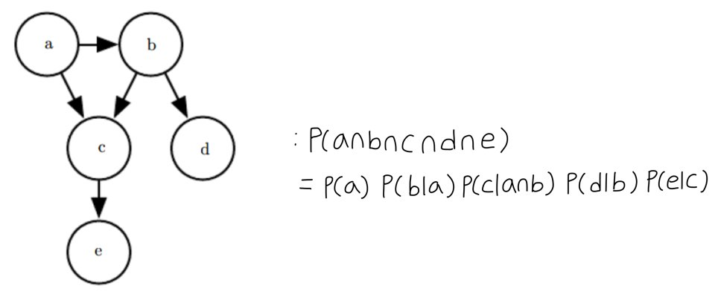
3.14 Structed Probabilistic Model
: 확률을 인수분해하여 단순화할 때 필요한 것으로,
변수들 간의 상호 의존 관계를 표현
Direct Model

Slide 29
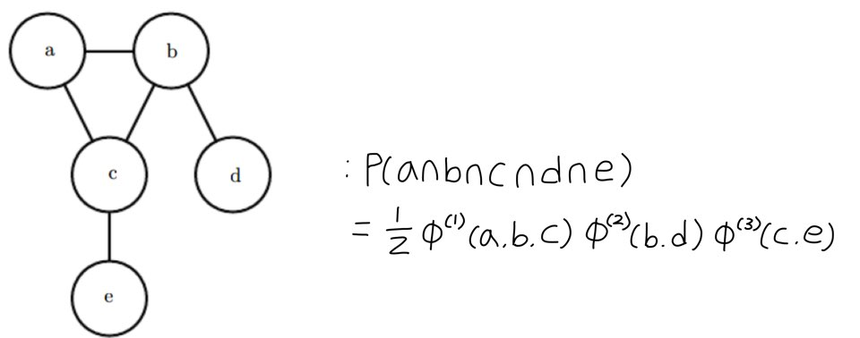
3.14 Structed Probabilistic Model
: 확률을 인수분해하여 단순화할 때 필요한 것으로,
변수들 간의 상호 의존 관계를 표현
Undirect Model

